Slide 1
Lucrare de licență
Universitatea de Matematică și Informatică
Indici topologici
Coordonator:
Lect. Dr. Tache Rozica-Maria
Absolvent:
Procopie Doru-Gabriel
Februarie
2020

Slide 2
Prezentare generală
Noțiuni introductive
Indicele Wiener
Indicele distanță-grad
Indicele Gutman
Indicele Harary
Indicele armonic
Indicele Merrifield-Simmons
Indicele sumă-conectivitate
Indicele Szeged
Indicele Zagreb
Indicele Randic
Relații între indici topologici

Slide 3
1. Noțiuni introductive
Principalele noțiuni noi introduse în licență sunt:
noduri independente, k-mulțime independentă.
muchii independente, k-cuplaj.
excentricitatea unui nod ( e(x) ).
raza unui graf ( rad(G) ).
diametrul unui graf ( diam(G) ).
circumferința unui graf ( g(G) ).

Slide 4
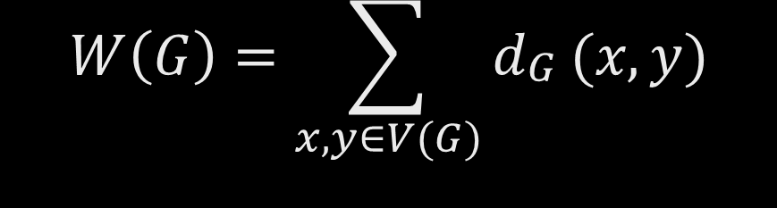
Indicele Wiener
Formulă :
G
3
$$W\left(G\right)=\sum_{x,y∈V(G)}{d_{\begin{aligned}G \\ \end{aligned}}(x,y)}$$
1
2
Exemplu:
4
Utilizări
6
5
puncte de fierbere ale hidrocarburilor
saturate.
inhibarea anumitor viruși
W(G) = 27

Slide 5

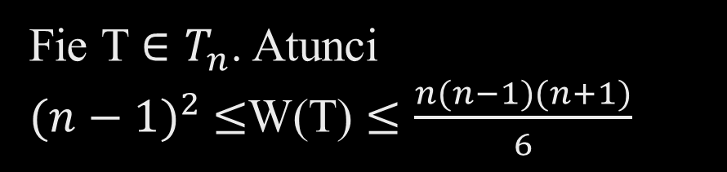
2
n = 6.
1
3
Teoremă
6
Rezultate principale
4
6
Fie T $∈T_{n}$. Atunci
${(n−1)}^{2} ≤$W(T) $≤\frac{n(n−1)(n+1)}{6}$
5
5
4
3
Teoremă
2
1
2
3
Fie T $∈T_{2n}$. Atunci
W(T) $≤$W($F_{2n}$)
1
4
5
6

Slide 6
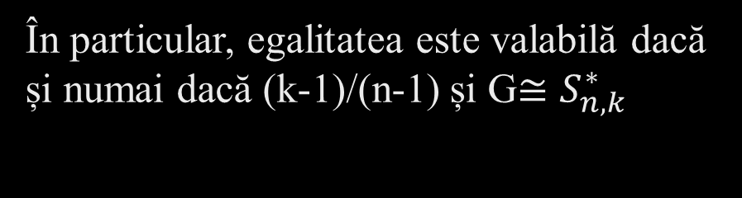
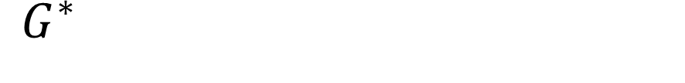
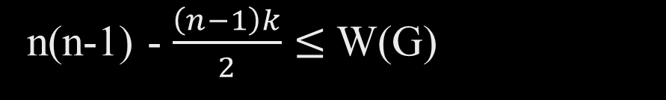
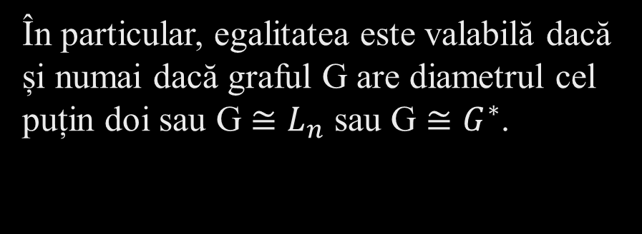
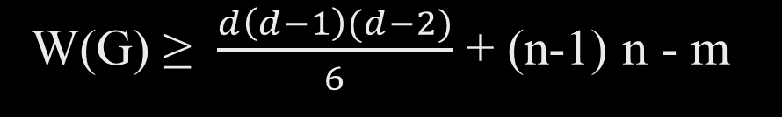
1
4
Pentru un graf G de ordinul n și circumferință k ( n > k ), am obținut că:
2
$S_{7,3}^{∗}$
3
5
n(n-1) - $\frac{\left(n−1\right)k}{2}≤$ W(G)
Rezultate secundare
7
6
În particular, egalitatea este valabilă dacă și numai dacă (k-1)/(n-1) și G$≅S_{n,k}^{∗}$
6
Pentru un graf G de ordinul n, cu m muchii și diametrul d, am obținut că:
1
2
3
4
5
$G^{∗}$
W(G) ≥ $\frac{d\left(d−1\right)(d−2)}{6}$ + (n-1) n - m
7
8
În particular, egalitatea este valabilă dacă și numai dacă graful G are diametrul cel puțin doi sau G $≅L_{n}$ sau G $≅G^{∗}$.

Slide 7

Indicele distanță-grad
G
2
3
Formulă:
1
DD’(G) =
$$\sum_{x∈V(G)}{d_{\begin{aligned}G \\ \end{aligned}}(x)}\sum_{y∈V(G)}{d_{\begin{aligned}G \\ \end{aligned}}(x,y)}$$
4
Exemplu:
5
6
Utilizări
stabilirea relațiilor între structura și proprietățiile anumitor molecule.
corelarea parametrilor fizici, chimici și termodinamici.
DD’(G) =82

Slide 8
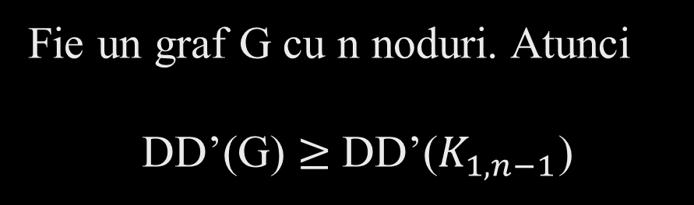
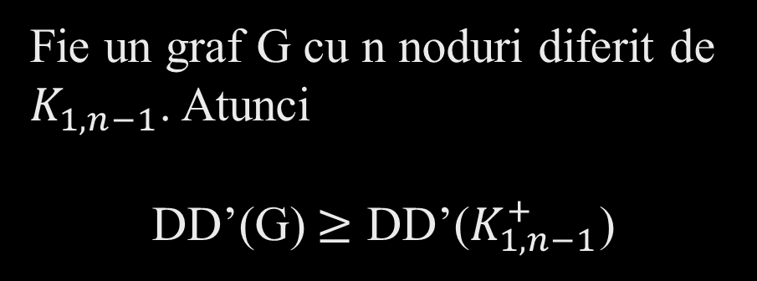
2
n = 6.
1
3
Teoremă
6
Rezultate principale
4
5
Fie un graf G cu n noduri diferit de $K_{1,n−1}$. Atunci
DD’(G)$≥$ DD’($K_{1,n−1}^{+}$)
2
Teoremă
1
3
Fie un graf G cu n noduri. Atunci
DD’(G) $≥$DD’($K_{1,n−1}$)
6
4
5

Slide 9
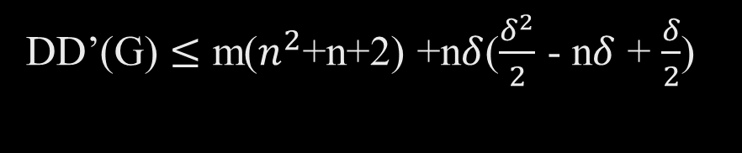
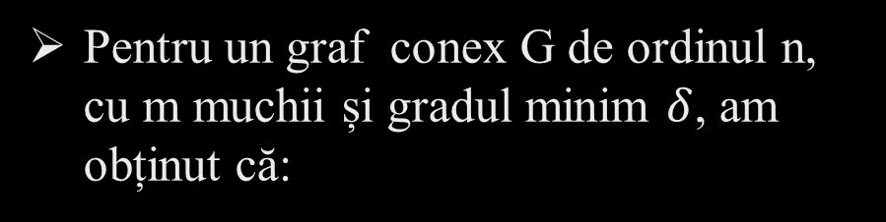
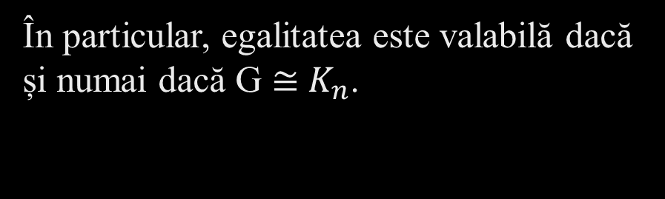


Pentru un graf conex G de ordinul n, cu m muchii și gradul minim $δ$, am obținut că:
1
DD’(G) $≤$ m($n^{2}$+n+2) +n$δ$($\frac{δ^{2}}{2}$ - n$δ$ + $\frac{δ}{2}$)
Rezultate secundare
5
2
Pentru un graf G de ordinul n, cu m muchii și raza r, am obținut că:
În particular, egalitatea este valabilă dacă și numai dacă G $≅$ $K_{n}$.
4
3
DD’(G) ≥ m ( 2n-2+$r^{2}$ - r )
În particular, egalitatea este valabilă dacă și numai dacă G $≅$ $K_{n}$.

Slide 10

Indicele Gutman
Formulă:
G
2
$$S(G)=\sum_{x,y∈V(G)}{d_{\begin{aligned}G \\ \end{aligned}}(x)d_{\begin{aligned}G \\ \end{aligned}}(y)d_{\begin{aligned}G \\ \end{aligned}}(x,y)}$$
1
Exemplu:
3
Utilizări
4
în studiul anumitor serii de izomeri, unde valoarea indicelui scade odată cu cresterea ramificării scheletului de carbon.
S(G) = 27

Slide 11
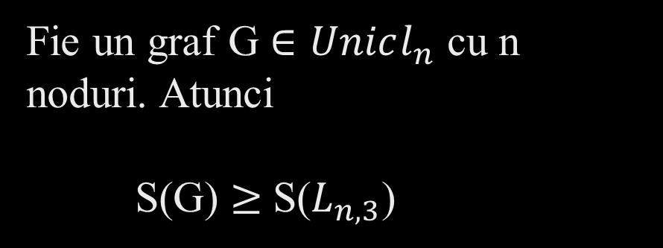
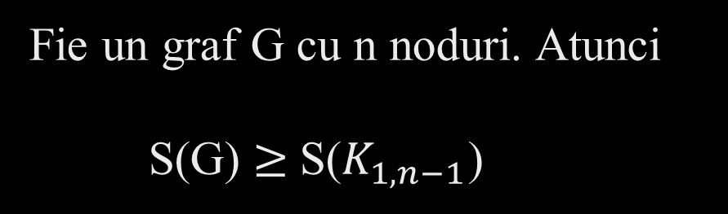

2
n = 6.
1
3
Teoremă
6
Rezultate principale
4
Fie un graf G cu n noduri. Atunci
S(G) $≥$S($K_{1,n−1}$)
5
Teoremă
1
4
$$L_{n,3}$$
5
Fie un graf G $∈Unicl_{n}$ cu n noduri. Atunci
S(G) $≥$S($L_{n,3}$)
3
2
6

Slide 12
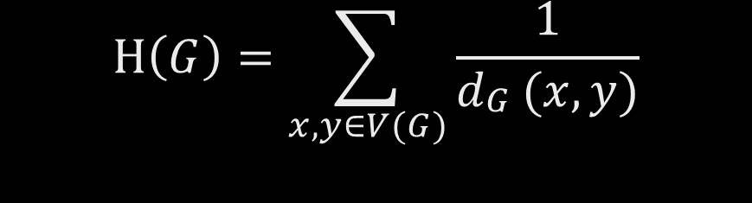
Indicele Harary
Formulă :
G
5
$$H\left(G\right)=\sum_{x,y∈V(G)}{\frac{1}{d_{\begin{aligned}G \\ \end{aligned}}(x,y)}}$$
Exemplu:
4
1
6
Utilizări
potențial mare în modelele QSPR.
3
2
modelarea structurii alcanilor inferiori având la bază doar 8 proprietăți reprezentative.
H(G) =9.08(3)
model liniar de fierbere Harary

Slide 13
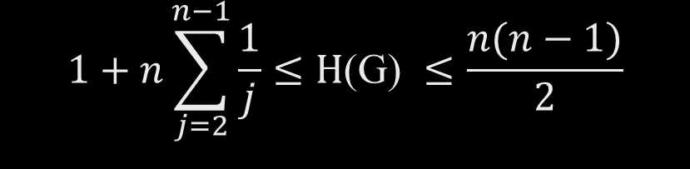
n = 5.
5
Teoremă
4
3
Rezultate principale
2
1
1
$$1+n\sum_{j=2}^{n−1}{\frac{1}{j}≤\text{H}\text{(}\text{G}\text{) }≤\frac{n(n−1)}{2}}$$
Fie un graf conex G de ordin n. Atunci:
5
2
4
3

Slide 14
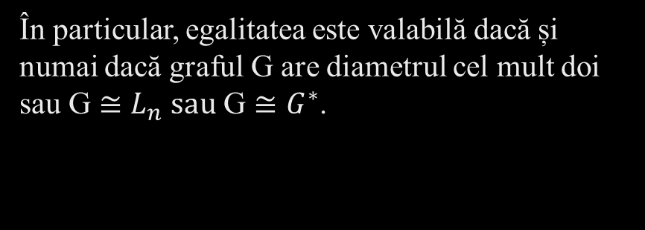
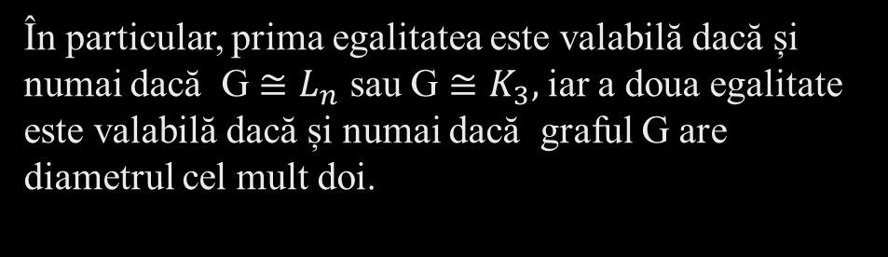

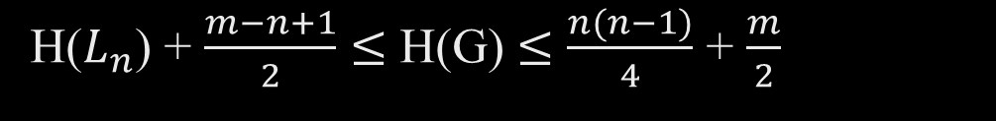

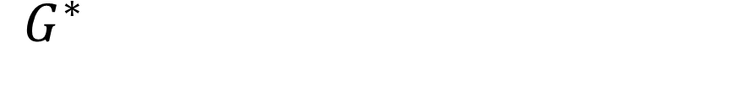
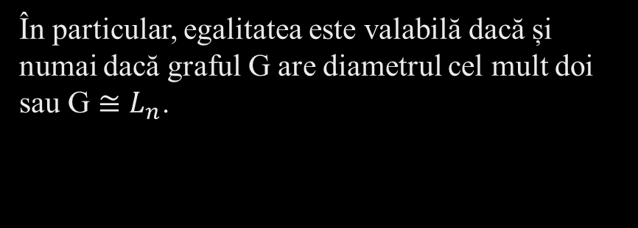
Pentru un graf G de ordinul n și m muchii, am obținut că:
H($L_{n}$) + $\frac{m−n+1}{2}≤$ H(G) $≤\frac{n(n−1)}{4}$ + $\frac{m}{2}$
Rezultate secundare
6
1
2
3
4
5
În particular, prima egalitatea este valabilă dacă și numai dacă G $≅L_{n}$ sau G $≅K_{3},$iar a doua egalitate este valabilă dacă și numai dacă graful G are diametrul cel mult doi.
7
$G^{∗}$
Pentru un graf G de ordinul n, cu m muchii și diametrul d, am obținut că:
H(G)$≥$H($L_{d+1}$) + $\frac{n^{2}−n}{2d}+m −\frac{m}{d}−\frac{3d}{2}+\frac{1}{2}$
8
H(G)$≤$H($L_{d+1}$) + $\frac{n^{2}−n}{4}+\frac{m}{2}−\frac{d^{2}+3d}{4}$
În particular, egalitatea este valabilă dacă și numai dacă graful G are diametrul cel mult doi sau G $≅L_{n} sau$ G $≅G^{∗}$.
În particular, egalitatea este valabilă dacă și numai dacă graful G are diametrul cel mult doi sau G $≅L_{n}$.

Slide 15
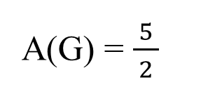
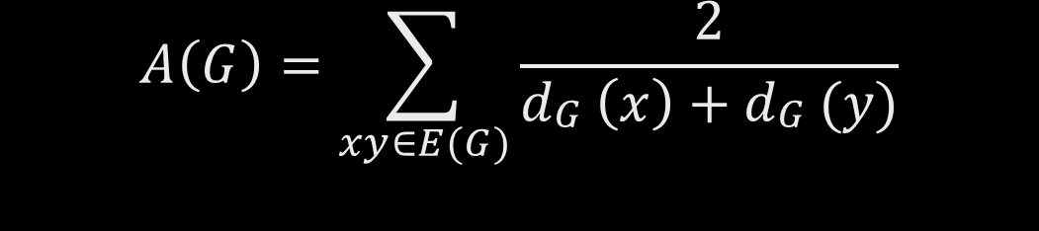
Indicele armonic
Formulă :
G
$$A\left(G\right)=\sum_{xy∈E(G)}{\frac{2}{d_{\begin{aligned}G \\ \end{aligned}}\left(x\right)+d_{\begin{aligned}G \\ \end{aligned}}(y)}}$$
1
2
5
Exemplu:
3
4
A(G) = $\frac{5}{ 2 }$

Slide 16
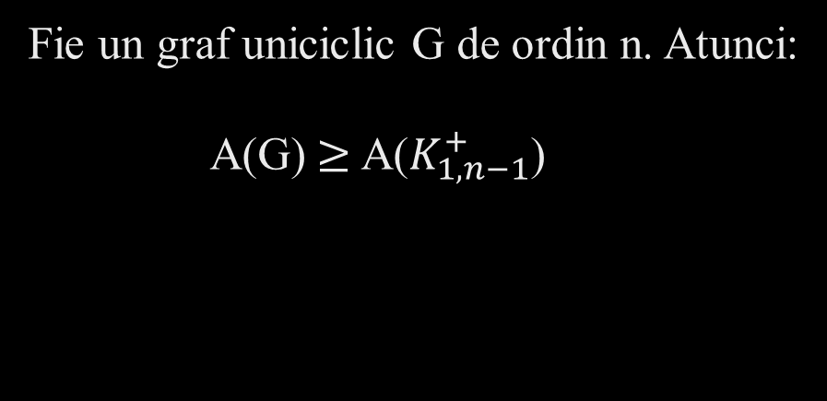
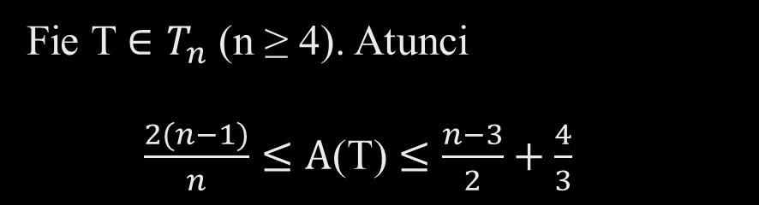
2
n = 6.
1
3
Teoremă
6
Fie T $∈T_{n}$ (n ≥ 4). Atunci
$\frac{2(n−1)}{n}≤A$(T) $≤\frac{n−3}{2}+\frac{4}{3}$
4
6
5
Rezultate principale
5
4
3
2
Teoremă
1
2
1
3
6
5
4
Fie un graf uniciclic G de ordin n. Atunci:
A(G)$≥$ A($K_{1,n−1}^{+}$)

Slide 17
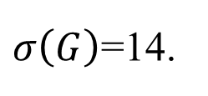
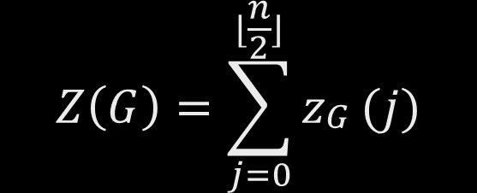

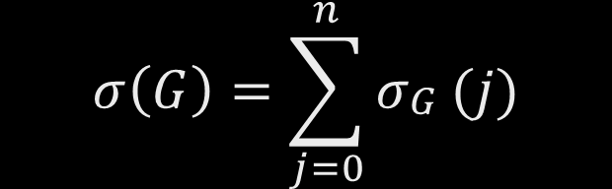
Indicele Merrield-Simmons
Formulă :
Exemplu:
G
4
$$σ\left(G\right)=\sum_{j=0}^{n}{σ_{\begin{aligned}G \\ \end{aligned}}(j)}$$
1
2
3
5
$σ\left(G\right)$=14.
Indicele Hosoya
Z$\left(G\right)$= 7.
$$Z\left(G\right)=\sum_{j=0}^{⌊\frac{n}{2}⌋}{z_{\begin{aligned}G \\ \end{aligned}}(j)}$$
Utilizări:
- corelare foarte mare cu punctele de fierbere ale hidrocarburilor saturate.
- determinarea entropiilor și legăturilor
anumitor hidrocarburi saturate.
Exemplu:

Slide 18
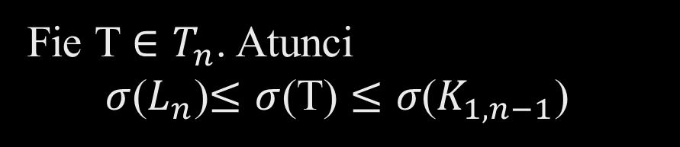
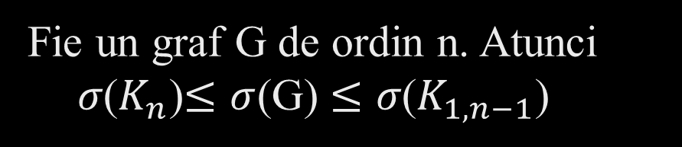
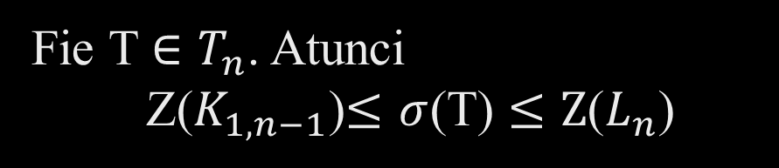
1
n = 5.
5
2
Teoremă
Fie un graf G de ordin n. Atunci
$σ$($K_{n}$)$≤$ $σ$(G) $≤σ\text{(}K_{1,n−1}\text{)}$
4
3
Rezultate principale
Teoremă
1
2
Fie T $∈T_{n}$. Atunci
$σ$($L_{n}$)$≤$ $σ$(T) $≤σ\text{(}K_{1,n−1}\text{)}$
5
Teoremă
4
3
5
4
Fie T $∈T_{n}$. Atunci
Z($K_{1,n−1}$)$≤$ $σ$(T) $≤\text{Z}\text{(}L_{n}\text{)}$
3
2
1

Slide 19
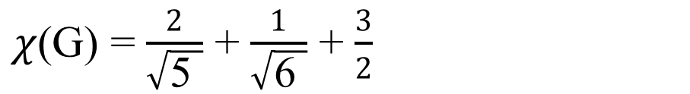
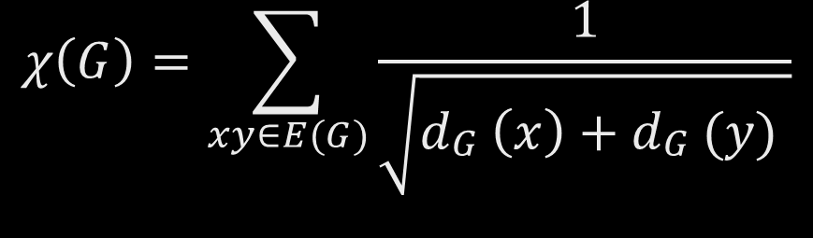

Indicele sumă-conectivitate
Formulă :
G
$$χ\left(G\right)=\sum_{xy∈E(G)}{\frac{1}{\sqrt{d_{\begin{aligned}G \\ \end{aligned}}\left(x\right)+d_{\begin{aligned}G \\ \end{aligned}}(y) }}}$$
2
1
4
Exemplu:
3
6
5
Utilizări
$χ$(G) = $\frac{2}{\sqrt{\text{5} }}$ + $\frac{1}{\sqrt{\text{6} }}$ + $\frac{3}{2}$
înrudit cu indicele Randić, mai ales în ceea ce
privește alcani inferiori.
folosit în ceea ce privește energia $π$-electronică.

Slide 20
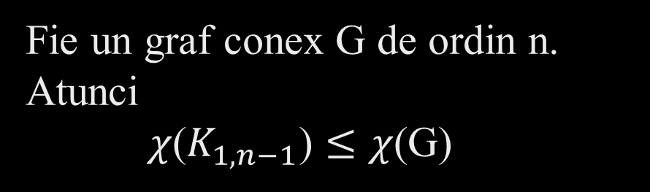
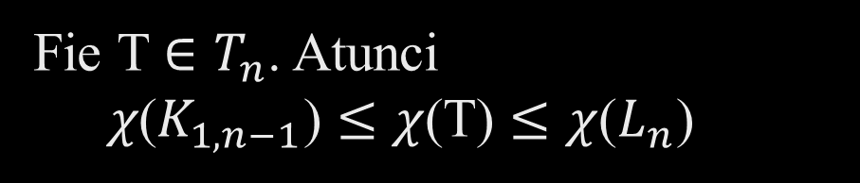

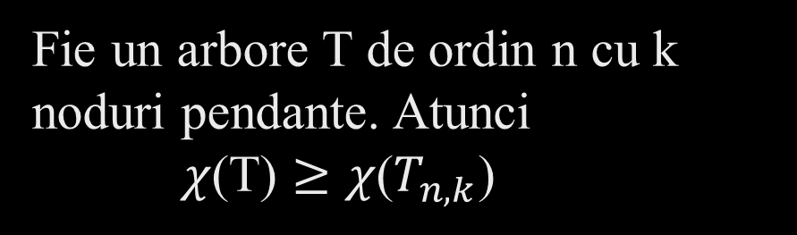
n = 6.
2
Teoremă
1
3
Fie un graf conex G de ordin n. Atunci
$χ\text{(}K_{1,n−1}\text{)}≤χ$(G)
6
Rezultate principale
4
6
5
5
Teoremă
4
3
2
Fie T $∈T_{n}$. Atunci
$χ\text{(}K_{1,n−1}\text{)}≤$ $χ$(T) $≤χ\text{(}L_{n}\text{)}$
1
Teoremă
5
1
2
3
4
$T_{6,3}$
Fie un arbore T de ordin n cu k noduri pendante. Atunci
$χ\text{(}\text{T}\text{)}≥χ$($T_{n,k}$)
6

Slide 21
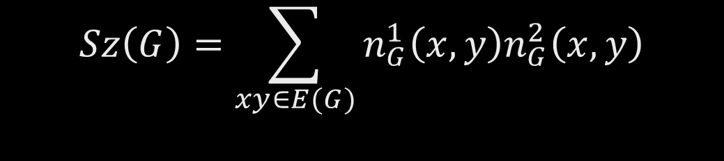
Indicele Szeged
G
Formulă :
$$Sz\left(G\right)=\sum_{xy∈E(G)}{n_{G}^{1}\left(x,y\right)n_{G}^{2}\left(x,y\right)}$$
2
4
5
Exemplu:
3
1
7
Utilizări
6
proiectare compuși chimici cu proprietăți fizico-chimice speciale sau activitate biologică deosebită care acționează ca medicamente sau care dețin utilitate farmaceutică.
Sz(G) = 48

Slide 22
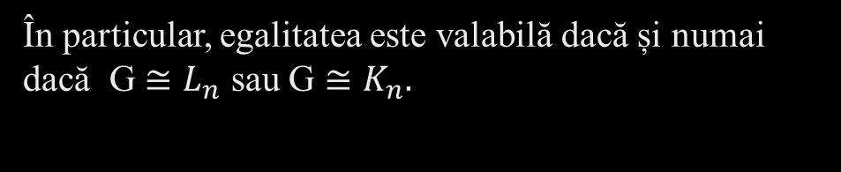
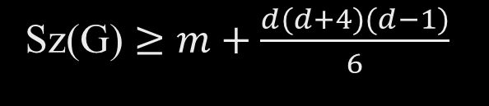
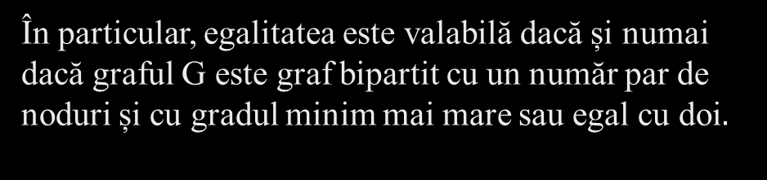

Pentru un graf G de ordinul n, cu m muchii și diametrul d, am obținut că:
5
4
3
Sz(G) $≥m+\frac{d(d+4)(d−1)}{6}$
2
1
1
În particular, egalitatea este valabilă dacă și numai dacă G $≅L_{n}$ sau G $≅K_{n}.$
Rezultate principale
Pentru un graf G de ordinul n, cu m muchii și diametrul d, am obținut că:
2
5
Sz(G) $≤\frac{mn^{2}}{4} −3k_{3}$
3
4
În particular, egalitatea este valabilă dacă și numai dacă graful G este graf bipartit cu un număr par de noduri și cu gradul minim mai mare sau egal cu doi$.$

Slide 23
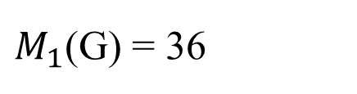
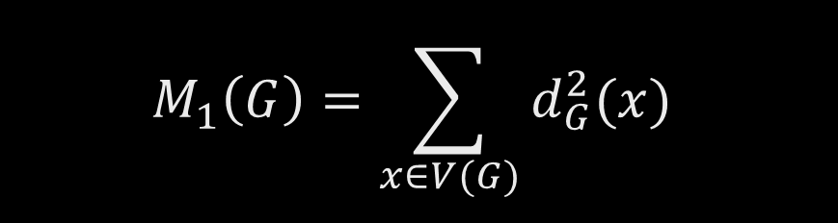
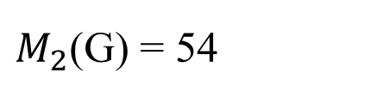
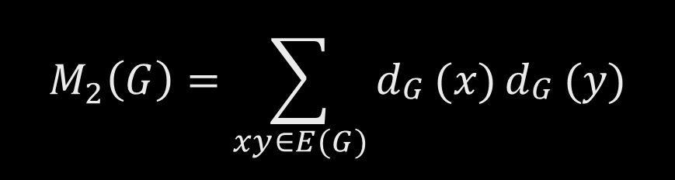
Indicele Zagreb
Formulă :
Exemplu:
G
$$M_{1}\left(G\right)=\sum_{x∈V(G)}{d_{G}^{2}(x) }$$
1
$$M_{2}\left(G\right)=\sum_{xy∈E(G)}{d_{\begin{aligned}G \\ \end{aligned}}(x)}d_{\begin{aligned}G \\ \end{aligned}}(y)$$
2
3
Utilizări
4
este cel mai vechi și mai bine cercetat
descriptor molecular de structura care are bază gradele nodurilor.
$M_{1}$(G) = 36
modelarea QSPR/QSAR.
$M_{2}$(G) = 54

Slide 24
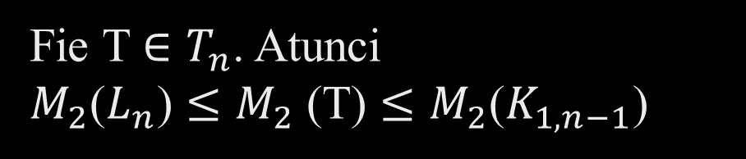
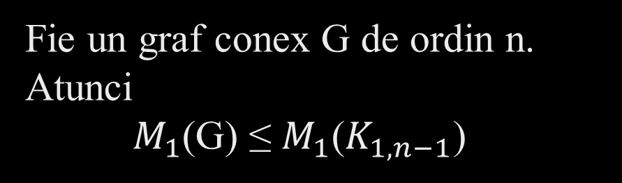
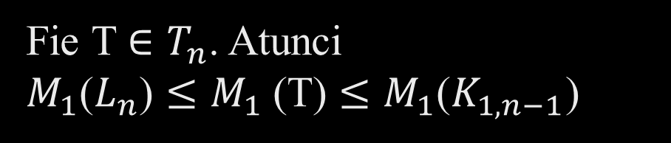
n = 6.
Teoremă
2
1
3
Fie un graf conex G de ordin n. Atunci
$M_{1}$(G) ≤ $M_{1}\text{(}K_{1,n−1}\text{)}$
Rezultate principale
6
5
4
Teoremă
6
Fie T $∈T_{n}$. Atunci
$M_{1}\text{(}L_{n}\text{)}≤M_{1}$(T) $≤M_{1}\text{(}K_{1,n−1}\text{)}$
5
4
3
Teoremă
2
1
Fie T $∈T_{n}$. Atunci
$M_{2}\text{(}L_{n}\text{)}≤M_{2}$(T) $≤M_{2}\text{(}K_{1,n−1}\text{)}$

Slide 25
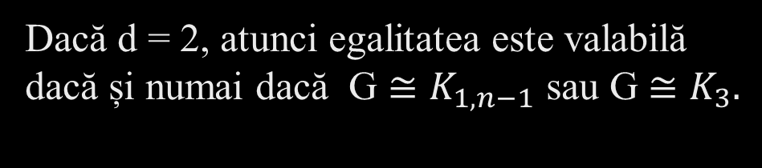
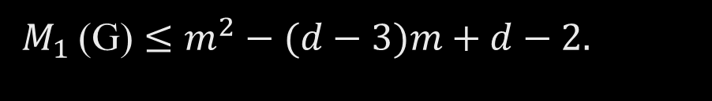

Pentru un graf G de ordinul n, cu m muchii și diametrul d, am obținut că:
$M_{1}$(G) $≤m^{2}−(d−3)m+d−2.$
Rezultate secundare
Dacă d = 2, atunci egalitatea este valabilă dacă și numai dacă G $≅K_{1,n−1}$ sau G $≅K_{3}.$
Dacă d ≥ 2, atunci egalitatea este valabilă dacă și numai dacă G $≅L_{d+1}$.

Slide 26


Indicele Randić
Formulă :
4
9
$$R\left(G\right)=\sum_{xy∈E(G)}{\frac{1}{\sqrt{d_{\begin{aligned}G \\ \end{aligned}}\left(x\right)d_{\begin{aligned}G \\ \end{aligned}}(y) }}}$$
1
7
G
5
2
8
Exemplu:
Utilizări
3
11
6
prezicerea punctelor de fierbere în cazul în care compușii chimici conțin legături de carbon.
12
10
13
construirea modelelor QSPR/QSAR, deoarece
acesta este indicele care stă la baza a numeroase aplicații în chimia organică, chimia medicinală si farmacie.
$R$(G) = $\frac{6}{\sqrt{\text{3} }}$ + $\sqrt{\text{6} }$

Slide 27



2
n = 6.
1
3
Teoremă
6
Fie un graf conex G de ordin n. Atunci
$R$(G) ≤ $\frac{n}{2}$
5
5
6
Rezultate principale
4
4
3
Teoremă
2
1
Fie T $∈T_{n}$. Atunci
R($K_{1,n−1})≤R$(T) $≤\text{R}\text{(}L_{n})$
2
1
Teoremă
1
3
6
2
Fie un graf uniciclic G de ordin n. Atunci:
R($K_{1,n−1}^{+}$) ≤ R(G) ≤ R($C_{n})$
5
3
6
5
4
4

Slide 28





Relații între indici topologici
Pentru un graf 2-conex bipartit G de ordinul n ≥ 4 am obținut că:
Sz(G) -W(G) $≥$ 4n-8
În particular, egalitatea este valabilă dacă și numai dacă G $≅C_{4}$.
Pentru un graf G de ordinul n, cu m muchii, diametrul d și care nu are cicluri de lungime trei sau patru, am obținut că:
W(G) $≥$ $\frac{{3(n}^{2}−n)}{2}−\frac{M_{1}(G)}{2}$ - m
În particular, egalitatea este valabilă dacă și numai dacă G are diametrul cel puțin trei.
Pentru un arbore T de ordinul n, obținut că:
W(T) $≥$ $M_{1}\left(T\right)−(n−1)$
În particular, egalitatea este valabilă dacă și numai dacă T $≅ K_{1,n−1}$ .

Slide 29






Pentru un graf G de ordinul n, am obținut că:
H(G)$≤$ $\frac{1}{2}$ (m + $\frac{n^{2}−n}{3}$ ) + $\frac{M_{1}(G)}{12}$
A(G) $>$ $\frac{{2m}^{2}}{M_{1}(G)}$
Pentru un arbore T de ordinul n, obținut că:
Pentru un graf G de ordinul n, cu m muchii, am obținut că:
În particular, egalitatea este valabilă dacă și numai dacă graful G are diametrul cel mult trei.
Pentru un graf G de ordinul n, cu m muchii, am obținut că:
A(G) $≤$ R(G)
În particular, egalitatea este valabilă dacă și numai dacă graful G este un graf regulat de ordinul $\frac{2m}{n}$ .
În particular, egalitatea este valabilă dacă și numai dacă T $≅ K_{1,n−1}$ .
$\frac{M_{1}(T)}{n}$ ≤ $\frac{M_{2}(T)}{m}$

Slide 30
„Mulțumesc pentru timpul acordat”

